Slide 1
Procesní audit
VIKMA07 - 2. 5. 2014

Slide 2
Cíl auditu
Procesní audit je zaměřen na relevantní firemní procesy – marketing, vývoj, nákup, servis apod. a jeho cílem je průběžně kontrolovat jejich úroveň, aby bylo možné při vzniku odchylek nasadit včas vhodné řídicí a zvláště pak nápravné mechanismy.

Slide 3
Dělení auditu podle zaměření
běžný– vyvolán na základě zjištěné odchylky,
úplný – komplexní kontrola za dané období,
cílený – zaměřen na konkrétní problematiku, např. kontrola personálního a mzdového systému a minimalizace škod.

Slide 4
Procesní mapy
Modelování procesů bývá nazýváno procesním mapováním. Procesní mapa popisuje způsob transformace vstupů na výstupy prostřednictvím navazujících činností, jež mají přesně definované vztahy a okolí procesu.
Procesní mapování je významný proces, který vyžaduje společnou kooperaci více lidí. Pro procesní mapy platí pravidla a náležitosti jako pro ostatní modely. Nejdůležitější však je přehlednost a srozumitelnost modelu.
Mapování procesů lze definovat jako disciplínu procesní analýzy, která poskytuje nástroj a ověřenou metodologii k identifikaci stávajících procesů v podniku. Ty lze použít i pro zlepšování podnikových procesů.

Slide 5
Náležitosti mapy procesu
PROCES & ČINNOST
Proces je vždy namodelován jako struktura vzájemně provázaných činností. Každá činnost však může být samostatně popsána jako proces, a to závisí především na velikosti potřeby srozumitelnosti modelovaného procesu, použitém nástroji, invenci a stylu autora. To znamená, že to nezávisí tolik na obsahu procesu samotném, ale subjektivním pocitu autora.

Slide 6
Náležitosti mapy procesu
PODNĚT
Jednotlivé činnosti zpravidla neprobíhají náhodně ale na základě definovaných podnětů neboli příčin. Obecně může být podnětem vnitřní či vnější skutečnost.
Vnější podněty přicházejí z okolí procesu, bývají nazývány událostmi.
Vnitřním podnětem může být subjektivní záležitost neboli situace, v níž se daný proces nachází. Tomu říkáme stav procesu.

Slide 7
Náležitosti mapy procesu
VAZBA
Činnosti procesu jsou řazeny dle vzájemných návazností. Tyto návaznosti činí z množiny činností definovanou strukturu, která je popsána pomocí vazeb. Vazbami jsou definována různá typová uspořádání činností v procesu.

Slide 8
Předmět analýzy
Analýza časové náročnosti
Při zpracovávání jednotlivých činností se posuzuje spotřeba času jako výchozí část pro různá racionalizační opatření. Analýzy spotřeby času se provádějí přímou a nepřímou metodou.
Přímá metoda snímá časy operací v celém pracovním dni. Zaměstnanec si zaznamenává časový průběh všech operací a ztrátových časů.
K nepřímým metodám se řadí metody pozorování jinou osobou. Pozorování může být soustavné či momentkové.

Slide 9
Předmět analýzy
Analýza nákladů
Posuzování rozsahu nákladů s kvalitou přínosů procesů je významné pro klíčové procesy organizace. Této analýze jde zejména o následné přijetí opatření vedoucích k odstranění nadbytečných nákladů a k optimálnímu využívání času zaměstnanců.

Slide 10
Předmět analýzy
Analýza přidané hodnoty
Ke zvýšení účinnosti a kvality procesů a snižování jejich nákladnosti využíváme analýzu přidané hodnoty. Jejím cílem je odhalení příčin existence činností a procesů, které nepřinášejí žádnou hodnotu. Typickými činnostmi, nepřidávající hodnotu jsou např. přeprava, kontrola a administrativa.
Prvním krokem této analýzy je analýza modelů znázorňujících subprocesy a poté modelů znázorňujících jednotlivé činnosti, které následně vyhodnotíme.
Výsledky již provedených analýz mohou být výchozími údaji pro konstrukci procesního modelu.

Slide 11
Postup
analýza struktury procesů, zahrnující rozpoznání skladby a hierarchie činností procesu, zkoumání aktuálnosti směrnic a dokumentů, ale i kooperaci a návaznost na jiné procesy.
monitoring procesů, který je prováděn systematicky a dlouhodobě; u procesů jsou vytyčeny metriky charakterizující proces – např. spotřeba času a kvalita výstupu.
analýza kritických míst a identifikace neefektivních činností
zaznamenání výsledků, zahrnujících tvorbu dokumentu obsahující nové poznatky a z nich vyvozených důsledků pro dané procesy.

Slide 12
Procesní audit

Slide 13
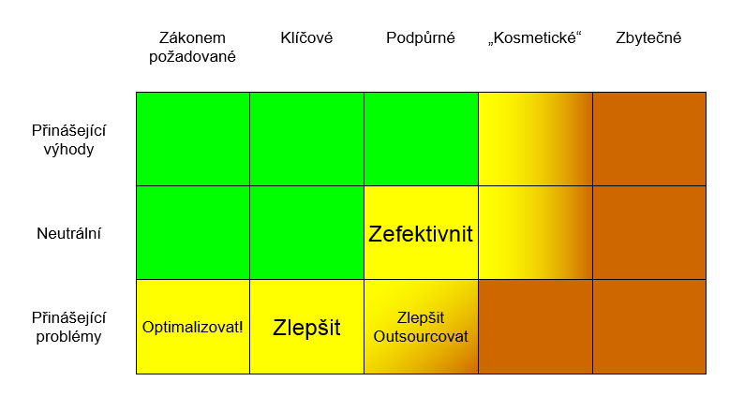
Analýza procesů

Slide 14
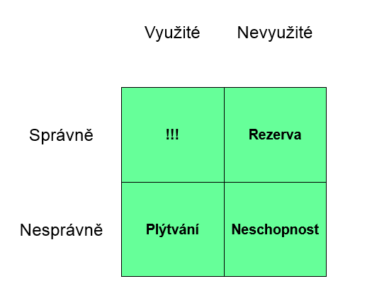
Procesy & zdroje

Slide 15
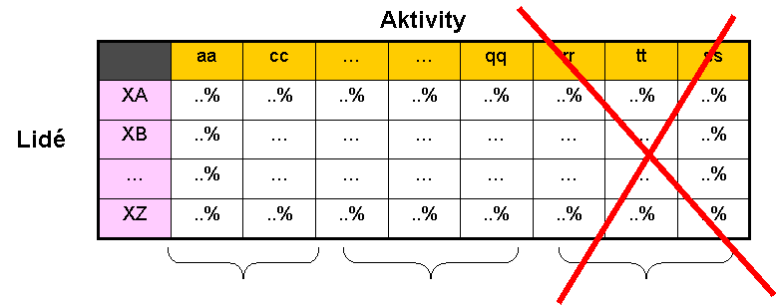
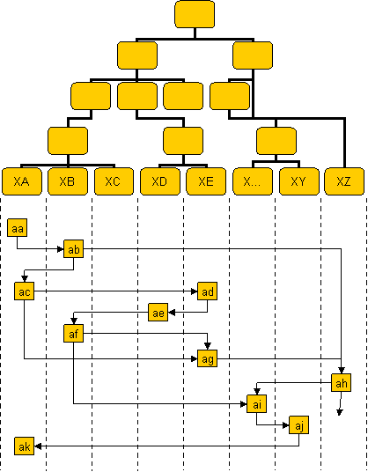

Slide 16
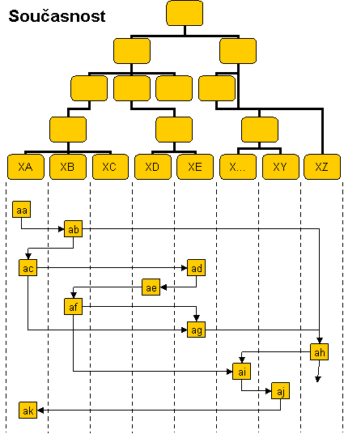
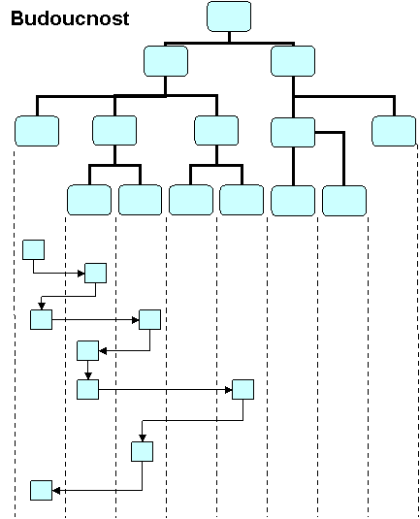

Slide 17
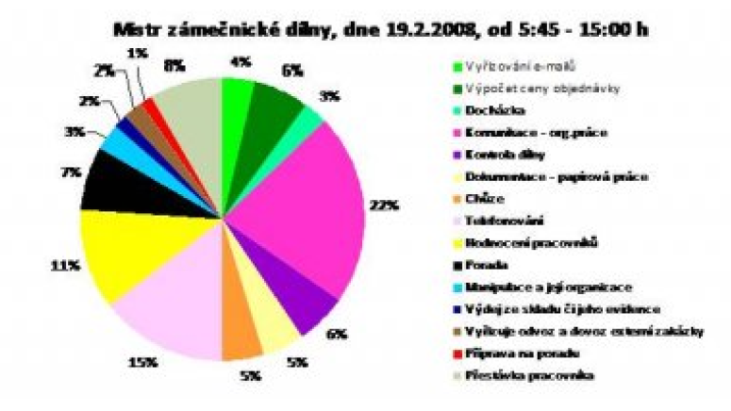
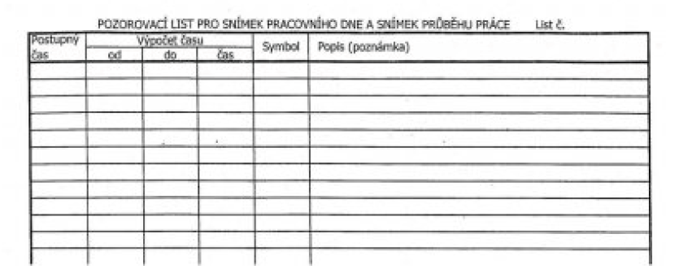
Analytické metody nevýrobních procesů
Snímek pracovního dne jednotlivce – cílem této časové studie je zjistit druh a velikost spotřebovávaného času pracovníka v průběhu pracovní doby. Záznamy se zapisují do tzv. POZOROVACÍHO LISTU

Slide 18
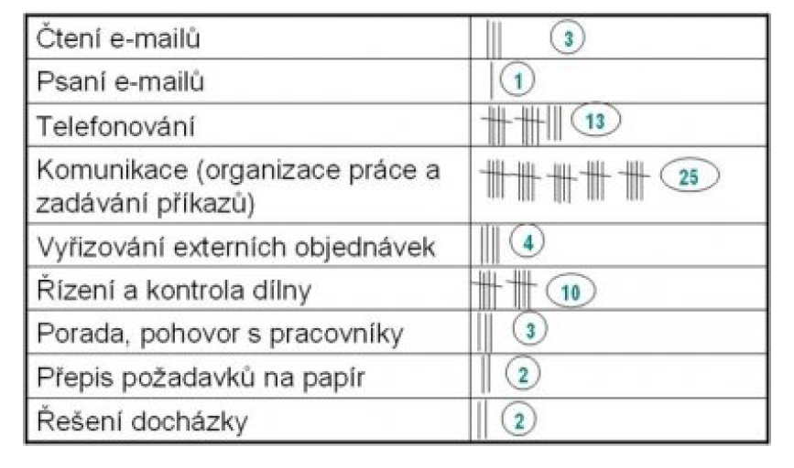
Analytické metody nevýrobních procesů
FREKVENČNÍ TABULKA – představuje četnost požadavků na vykonávané činnosti administrativního pracovníka. V průběhu přímého pozorování pracovníka zapisujeme výskyt a četnosti jednotlivých činností prováděné pracovníkem, můžeme je i následně zjistit z pozorovacího listu.

Slide 19
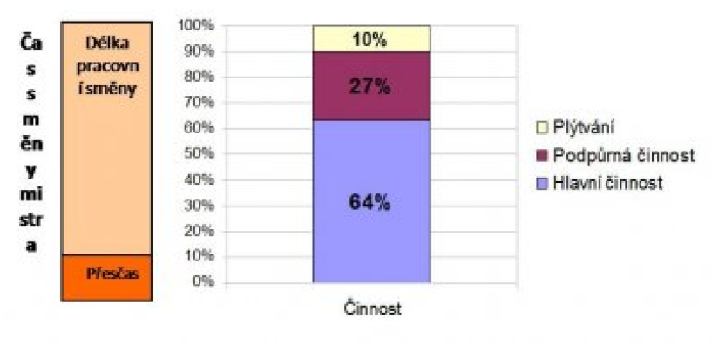
Analytické metody nevýrobních procesů
Rozklad činností do hlavních, podpůrných a vedlejších procesů.

Slide 20
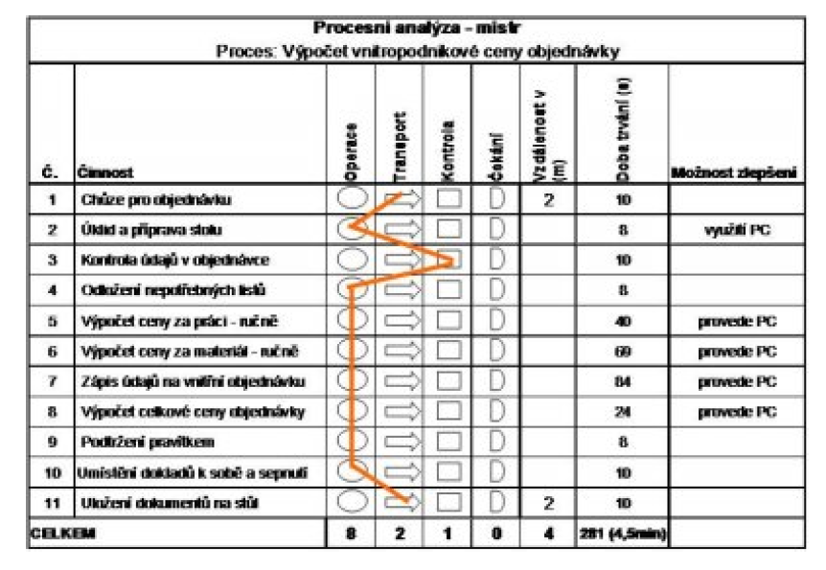
Možné pohledy na nevýrobní proces
Procesní analýza – zobrazení procesu, jeho rozdělení do jednotlivých činností s chronologickým sledem, dobou jejich trvání a jinými číselnými údaji.
Na obr. je uveden proces výpočtu vnitropodnikové ceny objednávky, kterou provádí mistr. Procesní diagram zobrazuje postupové kroky, kde zaznamenáváme dobu trvání činností a členíme tyto prováděné činnosti na operaci, transport, kontrolu či čekání. U transportu zapisujeme i vzdálenost v metrech. Procesní diagram nám zobrazuje nedostatky v procesu a nabádá k nápadům na zkrácení doby trvání tohoto procesu.

